Slide 1




Slide 2





Slide 3
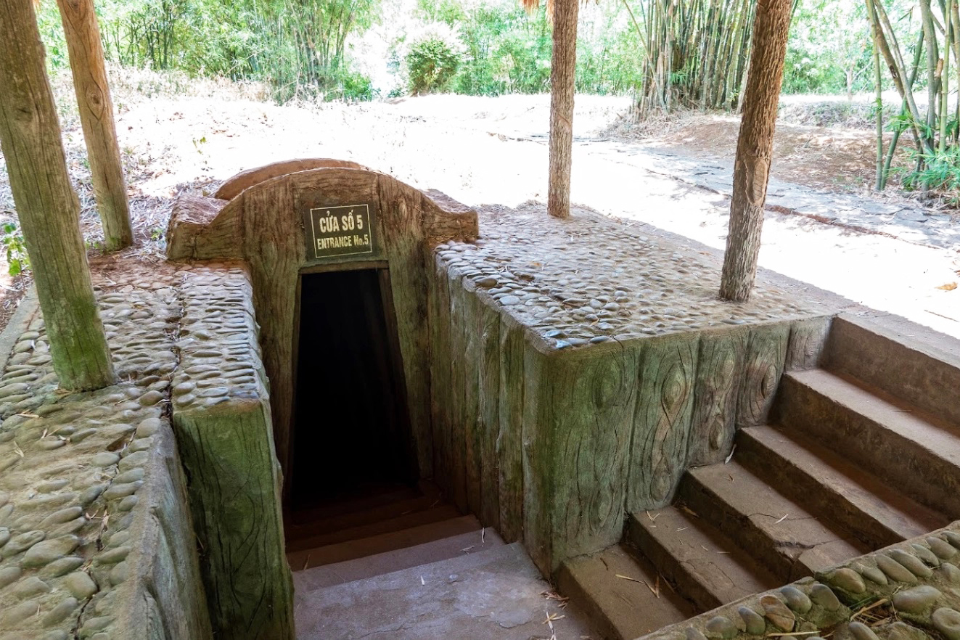
Trong cuộc kháng chiến chống Mỹ, cứu nước, quân và dân Củ Chi đã đào hệ thống đường hầm ngầm trong lòng đất. Theo em, hệ thống đường hầm ngầm tronng Địa đạo Củ Chi được đào để làm gì? Công trình này gắn liền với những câu chuyện lịch sử nào?

Slide 4
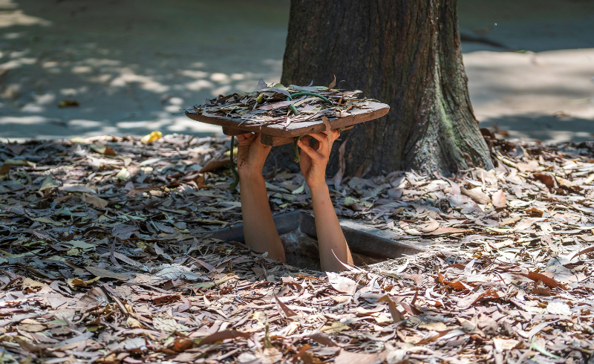
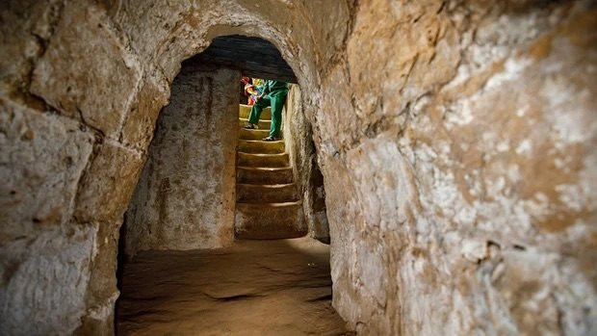
- Mục đích đào hệ thống hầm ngầm trong Địa đạo Củ Chi:
+ Trong thời kì kháng chiến chống Pháp, hệ thống hầm ngầm này được sử dụng với mục đích để trú ẩn, cất giấu tài liệu, vũ khí.
+ Đến kháng chiến chống Mĩ, địa đạo Củ Chi được sử dụng với mục đích làm công sự, để tấn công hoặc chống lại các trận càn quét của địch.
- Công trình gắn với thời kì kháng chiến chống thực dân Pháp.

Slide 5


Slide 6


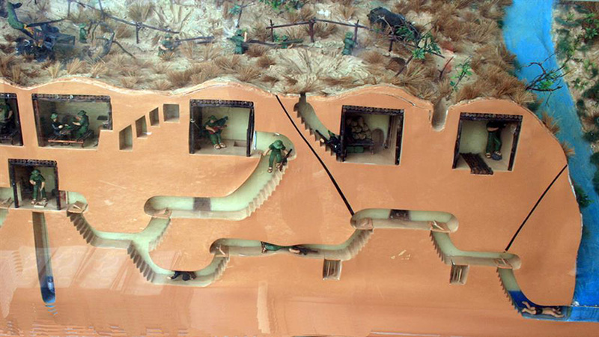
Hoạt động 1: Vị trí địa lí và cấu trúc của địa đạo

Slide 7
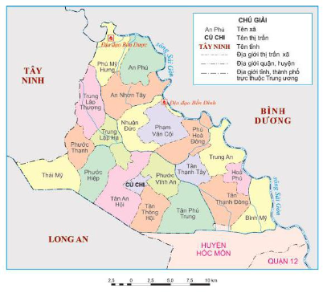
Quan sát lược đồ hình 1, em hãy xác định vị trí địa lí của Địa đạo Củ Chi.
Địa đạo Củ Chỉ là hệ thống phòng thủ, căn cứ bí mật nằm sâu dưới lòng đất từ 3 - 10 m, dài khoảng 250 km thuộc huyện Củ Chi, Thành phố Hồ Chí Minh.
Hiện nay, di tích Địa đạo Củ Chi được bảo tồn ở Địa đạo Bến Dược (xã Phú Mỹ Hưng, huyện Củ Chi) và Địa đạo Bến Đình (xã Nhuận Đức, huyện Củ Chi).

Slide 8
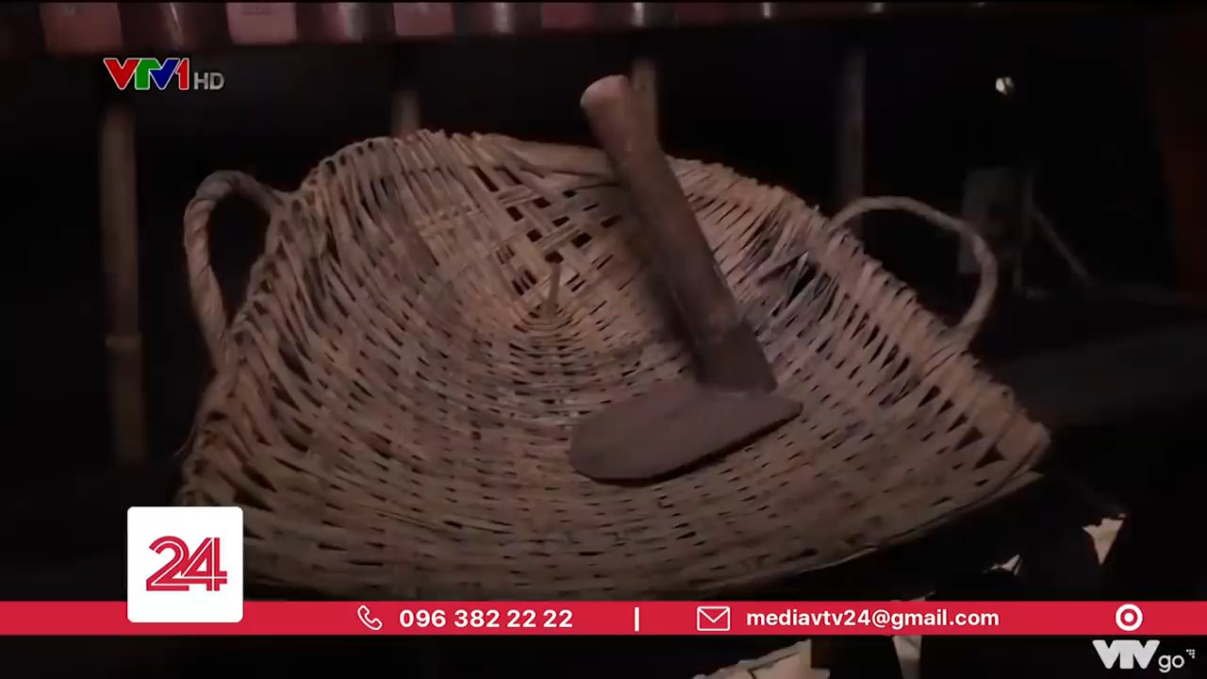

Slide 9

Vị trí và địa lí của địa đạo Củ Chi có thuận lợi và khó khăn gì đối với cuộc kháng chiến chống ngoại xâm của nhân dân ta?

Slide 10


Thuận lợi: gần cơ quan đầu não của địch ở Sài Gòn, trong khu rừng rậm nên địch khó phát hiện
Khó khăn: Do ở sâu trong lòng đất nên việc đi lại, sinh hoạt khó khăn .

Slide 11
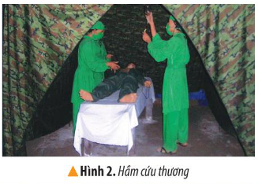
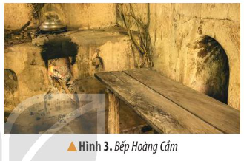
Đọc thông tin và quan sát các hình 2, 3, em hãy:
- Kể tên một số công trình tiêu biểu trong Địa đạo Củ Chi.
- Mô tả một công trình mà em ấn tượng nhất.

Slide 12
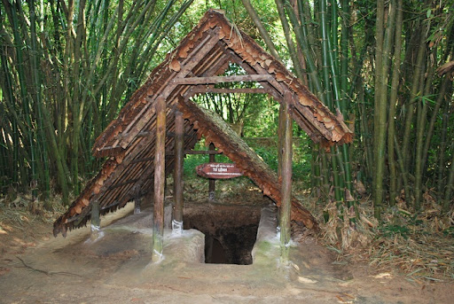
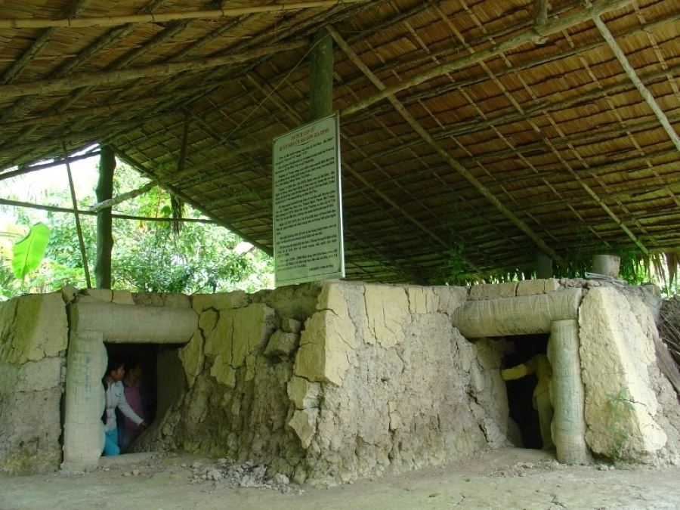
Một số công trình tiêu biểu
Địa đạo Bến Dược (Căn cứ Quân khu Sài Gòn - Gia Định (Khu A)
Căn cứ Khu ủy Sài Gòn - Gia Định (Khu B)

Slide 13
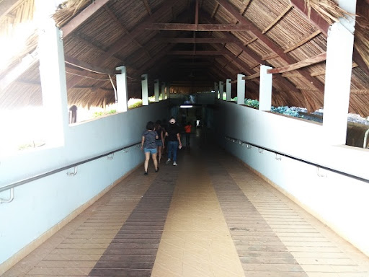
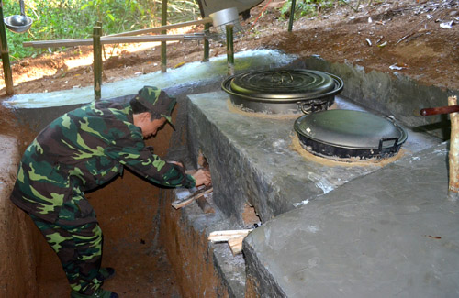
Một số công trình tiêu biểu
Địa đạo Bến Đình (Căn cứ Huyện ủy Củ Chi)
Bếp Hoàng Cầm

Slide 14
Hoạt động 2: Chuyện về địa đạo Củ Chi

Slide 15
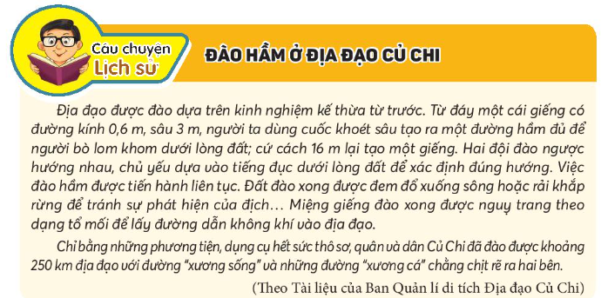
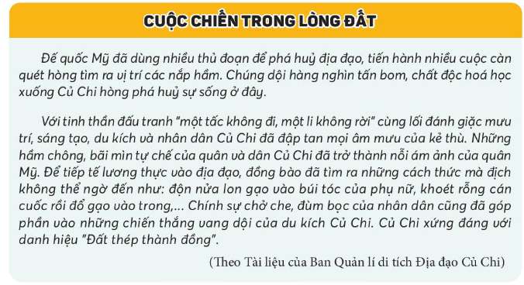
Đọc thông tin và các câu chuyện dưới đây, em hãy kể lại một câu chuyện về Địa đạo Củ Chi. Nêu cảm nghĩ của em về câu chuyện đó.

Slide 16





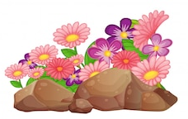

Kể chuyện nhóm 4
Kể chuyện nhóm 4

Slide 17


Slide 18
Lập và hoàn thiện bảng về một số công trình tiêu biểu trong Địa đạo Củ Chi (theo gợi ý dưới đây)
Tên công trình | Chức năng
? | ?
? | ?

Slide 19
Tên công trình | Chức năng
Hệ thống hầm ngầm
- Các hầm ngầm được dùng để: nghỉ ngơi; cứu thương; dự trữ vũ khí, lương thực; nơi họp bàn của bộ chỉ huy,…
Bếp Hoàng Cầm
- Làm tan hoặc loãng khói bếp khi nấu ăn nhằm tránh bị kẻ địch phát hiện.

Slide 20


Slide 21

Hãy viết một đoạn văn ngắn nêu cảm nhận của em về Địa đạo Củ Chi.

Slide 22
Địa đạo Củ Chi là một kỳ quan về nghệ thuật quân sự độc đáo của Việt Nam, thể hiện ý chí kiên cường, bất khuất của con người vùng “đất thép,” một trong những biểu tượng của chủ nghĩa anh hùng cách mạng.
Kiến trúc địa đạo mang tính kế thừa và có giá trị về nhiều mặt, đặc biệt là về mặt nghệ thuật quân sự, chiến tranh nhân dân, với những sáng tạo kiệt xuất, đã phát triển đến đỉnh cao trong giai đoạn kháng chiến chống Mỹ, mà cả thế giới phải ghi nhận.
Hiện nay, tại Khu di tích lịch sử Địa đạo Củ Chi là nơi giáo dục truyền thống cách mạng, chủ nghĩa yêu nước, thể hiện đạo lý uống nước nhớ nguồn, tri ân công ơn to lớn của các anh hùng, liệt sỹ, đã chiến đấu, hy sinh trên vùng đất Sài Gòn-Chợ Lớn-Gia Định trong hai cuộc chiến tranh giải phóng dân tộc.

Slide 23





